Slide 1
Modélisation de machines à états

Slide 2
Sujets de ce thème
Notation pour les machine à états de Moore et de Mealy.
Donner le diagramme d’une machine à états à partir d’une spécification.

Slide 3
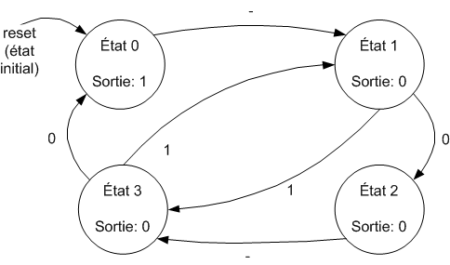
Diagrammes d’états: notation pour une Machine de Moore
Chaque bulle représente un état avec un identificateur.
L’état de départ est indiqué.
La transition peut se faire d’un état à un autre lors d’une transition de l’horloge du système.
Sur les transitions on indique la valeur nécessaire des entrées pour que la transition ait lieu. Un tiret indique une valeur sans importance.
Si aucune condition de transition n’est satisfaite, la machine reste dans l’état courant.
Dans une machine de Moore, les sorties ne dépendent que de l’état présent donc elles sont indiquées à l’intérieur des états.
Dans l’exemple il y a une seule entrée et une seule sortie.

Slide 4
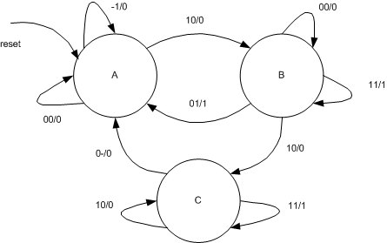
Diagrammes d’états: notation pour une Machine de Mealy
La notation est similaire à celle de la machine de Moore.
Dans une machine de Mealy, les sorties dépendent a la fois de l’état présent et des entrées, donc elles sont indiquées sur les transitions après une barre oblique.
Dans l’exemple, il y a deux entrées et une sortie.

Slide 5
Conception de machine à états: principes de base
La conception d’une machine à états est un processus créatif similaire à la description d’un algorithme avec un langage de programmation.
Il faut souvent faire des compromis entre des contraintes qui ne peuvent toutes être satisfaites simultanément:
Coût, performance, précision, et consommation de puissance;
Lisibilité et testabilité.
Pendant le processus de conception, on réalise souvent que la spécification est incomplète, ambigüe ou mal comprise.
Le système une fois conçu se comporte exactement tel qu’il a été décrit, mais pas nécessairement comme on voudrait qu’il se comporte.
Utiliser un processus itératif aide les choses.
Bien documenter toutes les étapes.

Slide 6
Conception de machine à états: bâtir le diagramme d’états
La représentation graphique offerte par un diagramme d’états est très avantageuse. Certains outils de conception produisent automatiquement du code VHDL à partir d’un diagramme d’états.
Les étapes suivants peuvent grandement aider à obtenir le diagramme d’état.
À partir des données du problème, simuler certaines combinaisons d’entrée et de sortie pour bien comprendre la nature du problème.
Construire un diagramme partiel menant à une sortie désirée du système.
Ajouter au diagramme les autres chemins menant aux sorties désirées du système.
Vérifier le diagramme pour éviter les états équivalents (deux états qui mènent aux mêmes prochains états et qui ont les mêmes sorties pour les mêmes entrées).
Compléter le diagramme en ajoutant des transitions pour toutes les entrées possibles à partir de chaque état.
Identifier toute condition où le circuit doit être réinitialisé à un état de départ, et annoter le diagramme avec cette information.
Vérifier le diagramme en appliquant des combinaisons d’entrées représentatives.

Slide 7
Exemple: reconnaître une séquence
Donner un diagramme d’états pour une machine de Mealy qui doit reconnaître la séquence « 1101 ».
Le circuit a une seule entrée sur laquelle la séquence est appliquée.
Il a une seule sortie: ‘0’ tant que la séquence n’est pas détectée, et ‘1’ dès que la séquence est détectée.
Simuler certaines combinaisons d’entrée et de sortie.
Construire un diagramme partiel – une sortie.
Ajouter d’autres chemins – autres sorties.
Éliminer les états équivalents
Ajouter toutes les autres transitions.
Ajouter la réinitialisation.
Vérifier.

Slide 8
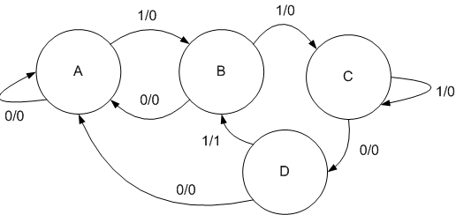
Exemple: reconnaître une séquence
Donner un diagramme d’états pour une machine de Mealy qui doit reconnaître la séquence « 1101 ».
Le circuit a une seule entrée sur laquelle la séquence est appliquée.
Il a une seule sortie: ‘0’ tant que la séquence n’est pas détectée, et ‘1’ dès que la séquence est détectée.
Solution 1: Machine de Mealy
4 états, donc 2 bascules

Slide 9
Exemple: reconnaître une séquence
Donner un diagramme d’états pour une machine de Moore qui doit reconnaître la séquence « 1101 »
Simuler certaines combinaisons d’entrée et de sortie.
Construire un diagramme partiel – une sortie.
Ajouter d’autres chemins – autres sorties.
Éliminer les états équivalents
Ajouter toutes les autres transitions.
Ajouter la réinitialisation.
Vérifier.

Slide 10
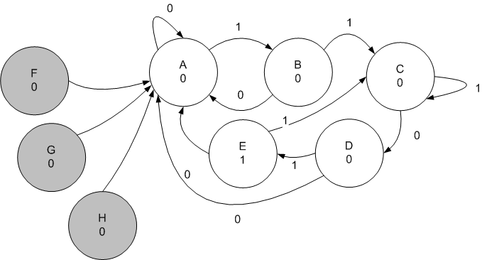
Exemple: reconnaître une séquence
Donner un diagramme d’états pour une machine de Moore qui doit reconnaître la séquence « 1101 »
Solution 2: Machine de Moore
5 états donc 3 bascules
Les états F, G et H sont implicites avec 3 bascules – attention à la façon de les coder.

Slide 11
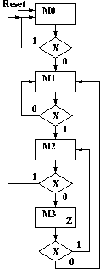
Conception de machine à états: « Algorithmic State Machines »
Cette approche n’est plus vraiment utilisée depuis l’adoption des HDL.
J.M. Hill, Brief introduction to ASM charts, University of Hartford. Consulté le 5 octobre 2009, tiré de http://uhaweb.hartford.edu/jmhill/suppnotes/AsmChart/index.htm, utilisé avec permission.

Slide 12
Vous devriez maintenant être capable de …
Donner le diagramme d’états correspondant à une spécification. (B3)
Spécification textuelle
Code VHDL
Diagramme d’états
Implémentation sur FPGA
Schéma du circuit
Code | Niveau (http://fr.wikipedia.org/wiki/Taxonomie_de_Bloom)
B1 | Connaissance - mémoriser de l’information.
B2 | Compréhension – interpréter l’information.
B3 | Application – confronter les connaissances à des cas pratiques simples.
B4 | Analyse – décomposer un problème, cas pratiques plus complexes.
B5 | Synthèse – expression personnelle, cas pratiques plus complexes.

